Slide 1


Slide 2
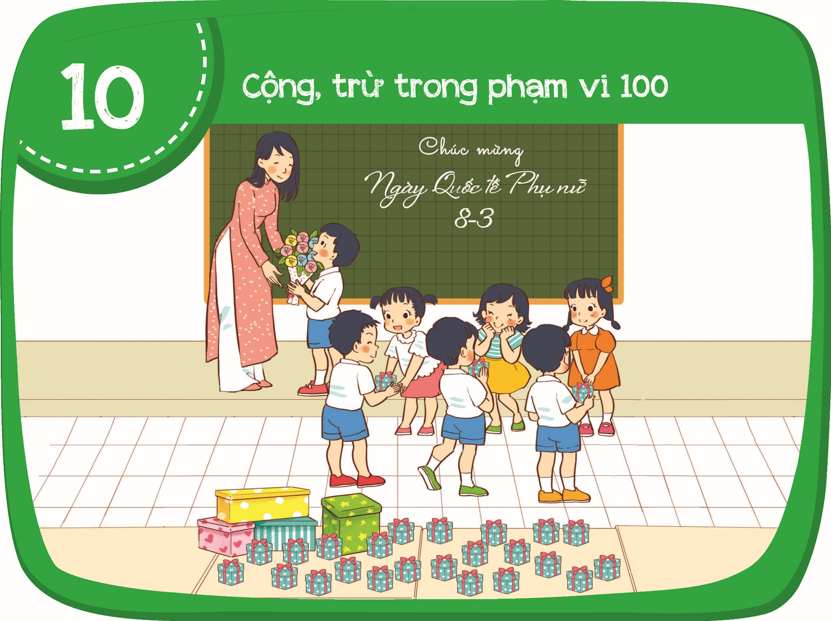

Slide 3
Phép tính cộng
dạng 49 + 20

Slide 4




49
+
20
=
?
9 cộng 0 bằng 9, viết 9.
4 cộng 2 bằng 6, viết 6.
Đặt tính và tính:
4
9
+
2
0
6
9
49 + 20 = 69

Slide 5
+
20
69
49
=
?
9 cộng 0 bằng 9, viết 9.
4 cộng 2 bằng 6, viết 6.
Đặt tính và tính:
4
9
+
2
0
6
9
49 + 20 = 69

Slide 6



Slide 7

Tính.
38
56
83
54
+
+
+
+
50
40
10
30

Slide 8
Tính.
3
8
+
5
0
8
8

Slide 9
Tính.
38
56
83
54
+
+
+
+
50
40
10
30
88
96
93
84

Slide 10

Đặt tính rồi tính.
51 + 10 =
45 + 40 =
73 + 20 =
30 + 57 =
50 + 32 =
70 + 24 =
Notes:
Click vào từng ô để hiển thị đáp án.

Slide 11
Đặt tính rồi tính.
51 + 10 =
73 + 20 =
61
45 + 40 =
93
85
5
45
73
1
+
+
+
1
0
40
20
6
1
85
93
30 + 57 =
50 + 32 =
70 + 24 =
87
82
94
30
50
70
+
+
+
57
32
24
87
82
94
Notes:
Click vào từng ô để hiển thị đáp án.

Slide 12


Tính.
2 chục cộng 4 chục
bằng 6 chục.
23 + 40 =
6
?
3
6 chục và 3 đơn vị
là 63.
Vậy 23 + 40 = 63.
31 + 20 =
50 + 23 =
51
73
Notes:
Click vào từng ô để hiển thị đáp án.

Slide 13




Chú ếch tính đúng phép tính trên một lá mới được nhảy sang lá tiếp theo. Bạn hãy giúp chú ếch về đích nhanh nhé.
Đích
76
56 + 20
57
53 + 4
50 + 30
80
Notes:
Click vào từng ô để hiển thị đáp án.

Slide 14


